Slide 1
Lập trình ECMAScript
Hàm và đối tượng

Slide 2
Mục tiêu
Hiểu và sử dụng hàm Arrow Function
Giải thích con trỏ ‘this’ trong Arrow Function
Nắm được khái niệm Default Parameters
Nắm được khái niệm Generator Function

Slide 3
Nội dung
Giới thiệu Arrow function
Làm việc với 'this' trong Arrow function
Tổng quan Default Parameters
Giới thiệu Generators Functions

Slide 4
Phần 1: Giới thiệu Arrow Function

Slide 5
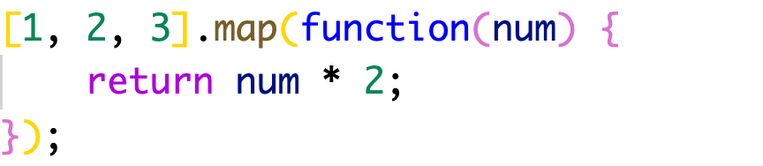
Arrow function là gì?
Arrow Function lần đầu tiên được giới thiệu trong ES6
Là cú pháp ngắn gọn hơn hàm biểu thức (function expression ), sử dụng mũi tên =>
Cú pháp:
(param1, param2, …, paramN) => { statements }
(param1, param2, …, paramN) => expression
// tương đương với: (param1, param2, …, paramN) => { return expression; }
ES5
ES6

Slide 6
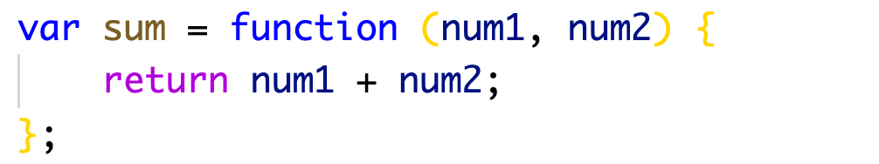
Cú pháp
Bạn có thể truyền nhiều đối số trong hàm bằng cách sử dung dấu ngoặc đơn xung quanh đối số nếu nhiều hơn một đối số
Ngoài ra, nếu hàm không có đối số. Bạn bắt buộc phải bao gồm dấu ngoặc đơn (cú pháp giống như đối với nhiều đối số).
ES5
ES6

Slide 7
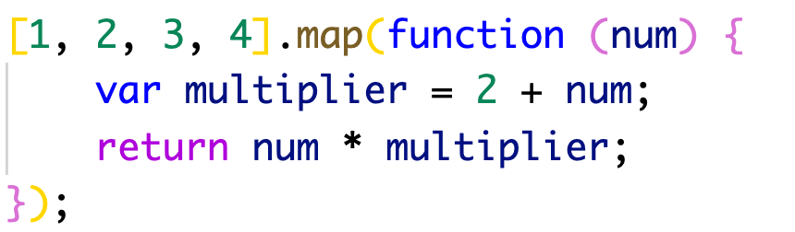
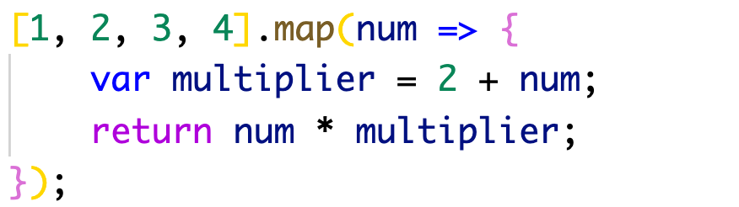
Cú pháp
Nếu có nhiều hơn một câu lệnh bạn cần phải sử dụng dấu ngoặc nhọn {…} để bao bọc phần thân hàm.
ES5
ES6
Lưu ý: Khi một hàm có nhiều đối số và nhiều câu lệnh, không có sự khác biệt đáng kể nào
với hàm bình thường được khai báo bình thường ( name functions ).

Slide 8
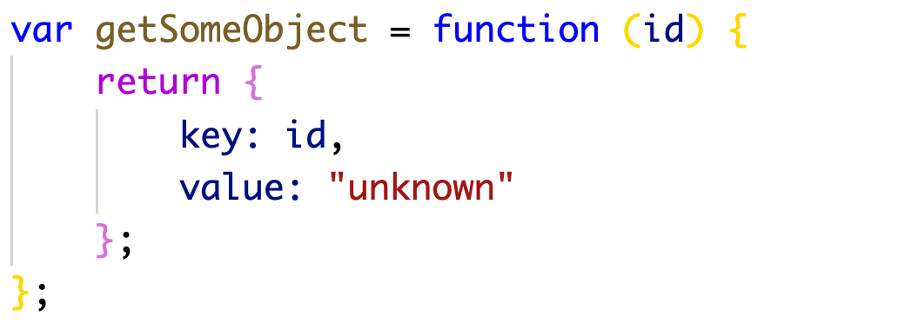
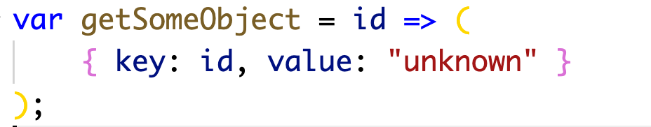
Cú pháp
Trường hợp đặc biệt, một hàm rút gọn muốn trả về kết quả là một đối tượng thì phần thân hàm phải bọc bằng dấu ngoặc đơn ()
Ví dụ
ES5
ES6
Việc bọc object trong dấu ngoặc đơn, thông báo cho hàm biết mã trong dấu ngoặc nhọn là một đối tượng, chứ không phải là thân hàm.

Slide 9
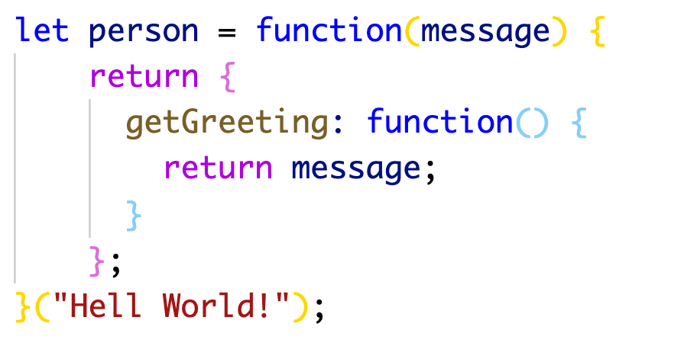
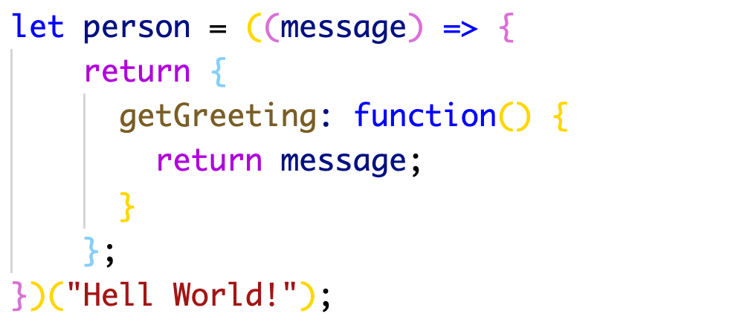
IIFEs
Immediately-invoked function expressions (IIFEs) là một hàm Javascript ẩn danh, nó được chạy ngay sau khi nó được định nghĩa.
ES5
ES6
Để rút ngắn code bằng cách sử dụng các hàm mũi tên, bạn phải đặt hàm mũi tên trong dấu ngoặc đơn.

Slide 10
Sử dụng arrow function

Slide 11
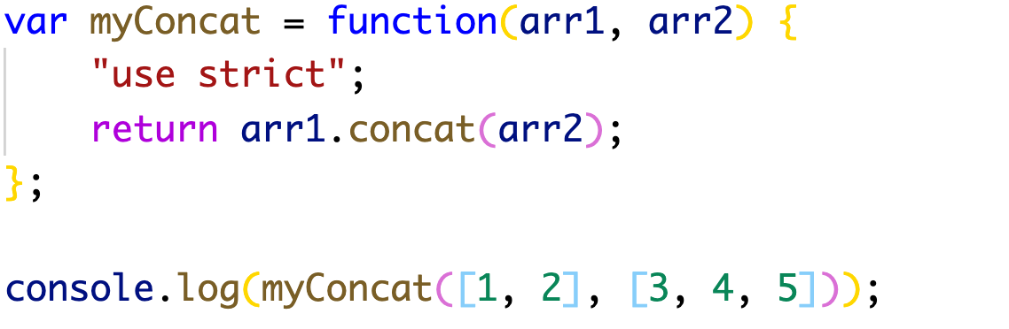
Sử dụng arrow function
Đề bài: Cho giao diện như hình, viết lại hàm myConcat() bằng cách sử dụng arrow function gắn nội dung của arr2 vào arr1.

Slide 12
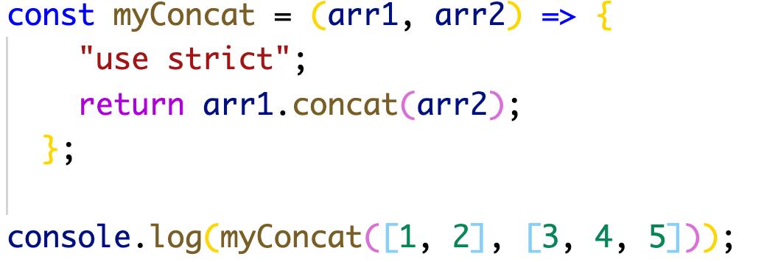
Sử dụng arrow function
Giải pháp: Chúng ta thay thế var bằng const và bỏ từ khóa function.

Slide 13
Phần 2: this trong Arrow function

Slide 14
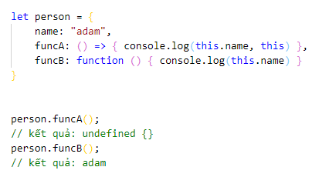
Ý nghĩa this trong arrow function
Trong javascript this là ngữ cảnh bọc quanh nó, thông thường mỗi đối tượng đều có this.
Đặc biệt arrow function không có this ( ngữ cảnh )
Cùng xem ví dụ:
Trong ví dụ trên: this của method funcA không được tìm thấy nên trả về kết quả undefined

Slide 15
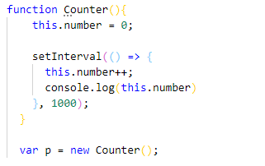
Ý nghĩa this trong arrow function
Arrow function không tạo ra ngữ cảnh this của riêng hàm, do vậy this có ý nghĩa trong ngữ cảnh bọc quanh nó
Trong ví dụ: arrow function không có this nên sẽ lấy this của Regular function gần nhất là function Counter

Slide 16
Phần 3: Default Parameters

Slide 17
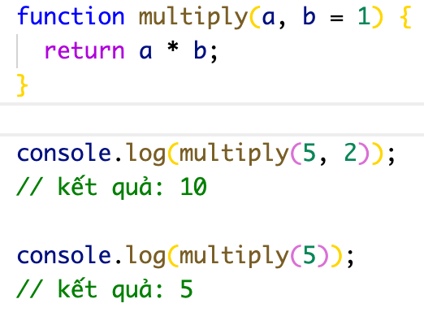
Default parameter là gì?
Default Parameter là tính năng mới của ES6, nó có tác dụng khai báo giá trị mặc định tại tham số
Trong ví dụ trên biến b được gán giá trị mặc định bằng 1.
Nếu chỉ truyền 1 tham số thì hàm sẽ lấy giá trị mặc định của b

Slide 18
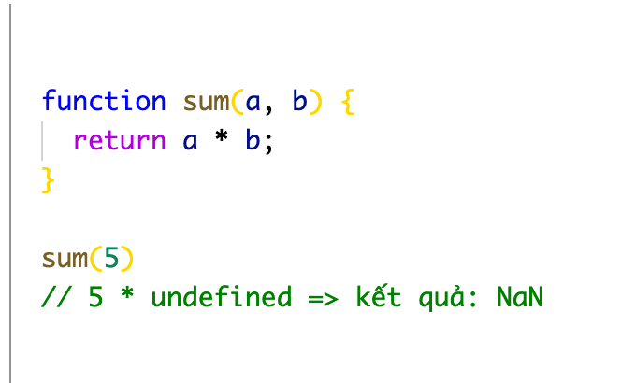
Default parameter
Giá trị mặc định của tham số bằng undefined
Ví dụ:
Trong ví dụ trên khi chỉ truyền 1 đối số (5) lúc này giá trị của b là undefined Hàm sẽ trả về kết quả NaN (Not a Number)

Slide 19
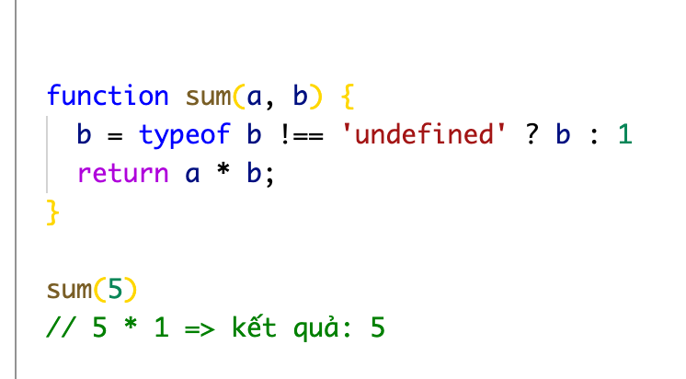
Default parameter
Giải pháp: kiểm tra giá trị của số b trước khi hàm trả về
Trong ví dụ trên khi chỉ truyền 1 đối số (5) lúc này giá trị của b là undefined Hàm sẽ trả về kết quả NaN (Not a Number)

Slide 20
Sử dụng default parameter

Slide 21
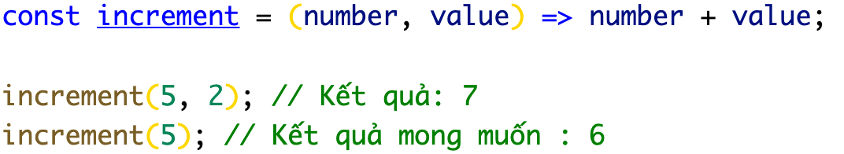
Sử dụng default parameter
Đề bài: Thay đổi hàm increment() bằng cách sử dung tính năng “default parameter” để thêm 1 vào number nếu đối số value không được truyền vào.

Slide 22
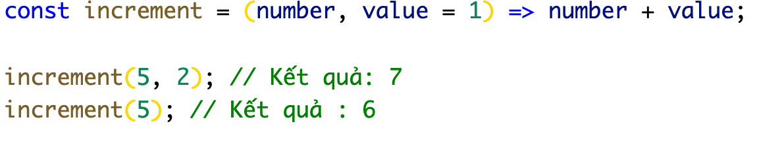
Sử dụng default parameter
Lời giải: truyền giá trị value = 1 vào tham số

Slide 23
Phần 3: Tổng quan Generator Function

Slide 24
generator function là gì?
Generator function ( function* ) là một hàm có thể thoát và sau đó gọi lại lần nữa. Giá trị của biến trong các lần gọi được lưu lại trong các lần gọi tiếp theo.
Trả về một đối tượng Generator
Cú pháp
function* name([param[, param[, ... param]]]) { statements }
Name: Tên hàm
Param: Các tham số truyền vào cho hàm.
Statements: Các câu lệnh bên trong hàm

Slide 25
Mô tả
Khi chúng ta gọi một function* nó không trả về các kiểu dữ liệu cơ bản mà đẩy về một iterator object .
Hàm next() được sử dụng để truy xuất dữ liệu sau mỗi bước chạy
Lúc này các lệnh bên trong hàm được thực thi cho đến khi gặp từ khóa yield
Sau câu lệnh yield là giá trị sẽ trả về
Khi một generator kết thúc, các câu gọi next tiếp theo sau sẽ không được thực thi, nó chỉ trả về object có dạng: {value: undefined, done: true}.

Slide 26
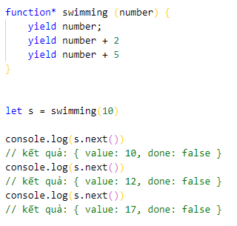
Ví dụ
Giải thích: Các lệnh trong hàm swimming() được thực thi cho đến khi gặp câu lệnh yield.
Khi instance S gọi phương thức next( ) hàm generator sẽ chạy và trả về object iterator gồm property là value và done. Done có kiểu Boolean xác định yielded trả về đã là cuối cùng chưa.

Slide 27
Các hàm built-in xử lý chuỗi

Slide 28
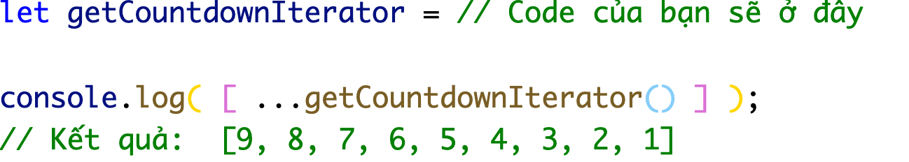
Sử dụng Generator function
Đề bài: Tạo một vòng lặp đếm ngược từ 9 đến 1. Sử dụng generator function!

Slide 29
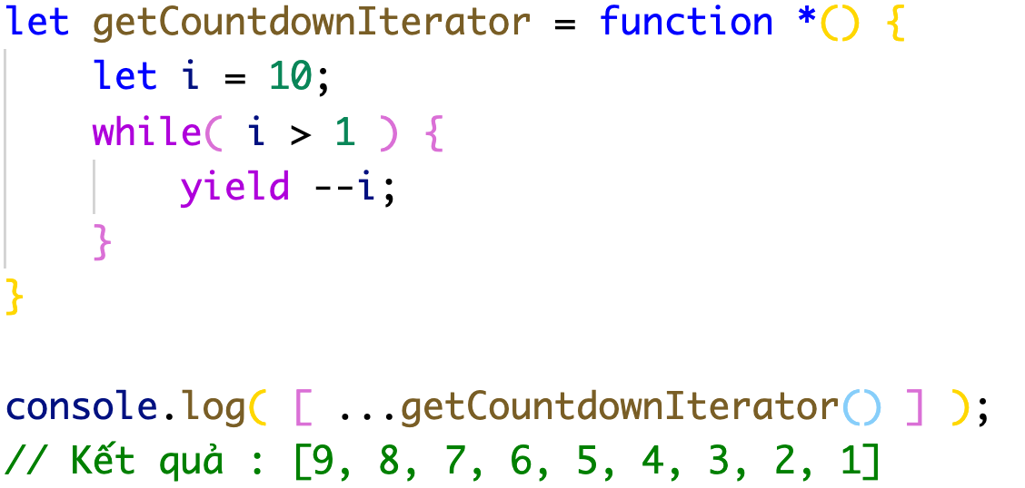
Sử dụng generator function
Giải pháp:
Generator function sử dung yields để chạy từng bước từ 9 đến 1. Cú pháp (…) spread operator sẽ bóc tách tất cả giá tri.
Sau đó Generator Function sẽ trả về các giá trị đến vị trí cuối cùng của vòng lặp

Slide 30
Tổng kết
Hiểu và sử dụng hàm Arrow Function
Giải thích con trỏ ‘this’ trong Arrow Function
Nắm được khái niệm Default Parameters
Nắm được khái niệm Generator Function

